Slide 1
Editer sa photo de profil
Vous avez la possibilité de changer votre photo ou modifier son affichage sur l’annuaire.

Slide 2
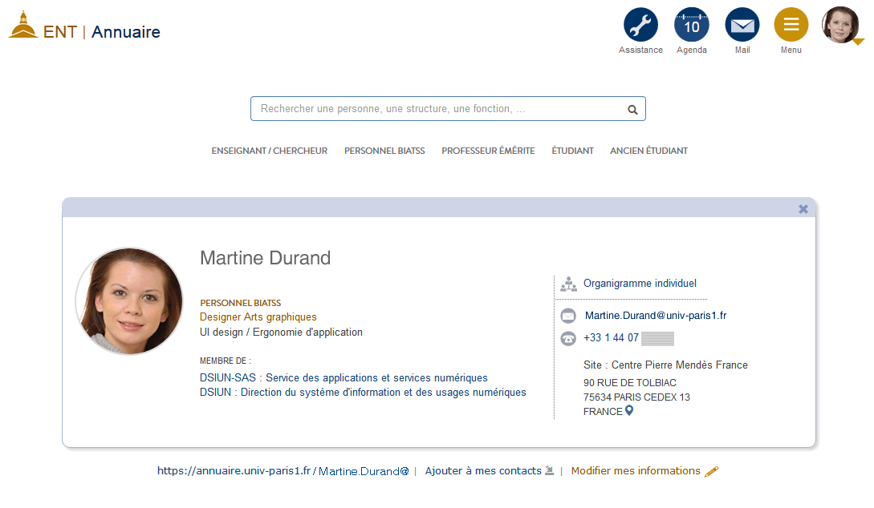
Votre « fiche détaillée »
Connectez-vous sur :
ent.univ-paris1.fr
pour accéder à l’« Annuaire »
et afficher votre fiche détaillée.
Un lien en bas de votre fiche vous permet d’accéder à vos informations personnelles.
Cliquez sur :
« Modifier mes informations »

Slide 3
Modification des données
Vous êtes redirigé directement
vers votre « Compte Paris 1 »
pour accéder à vos informations *.
*- « Mon compte Paris 1 » : données personnelles et professionnelles, mot de passe, etc.
Sélectionnez
« Modification des données personnelles »

Slide 4
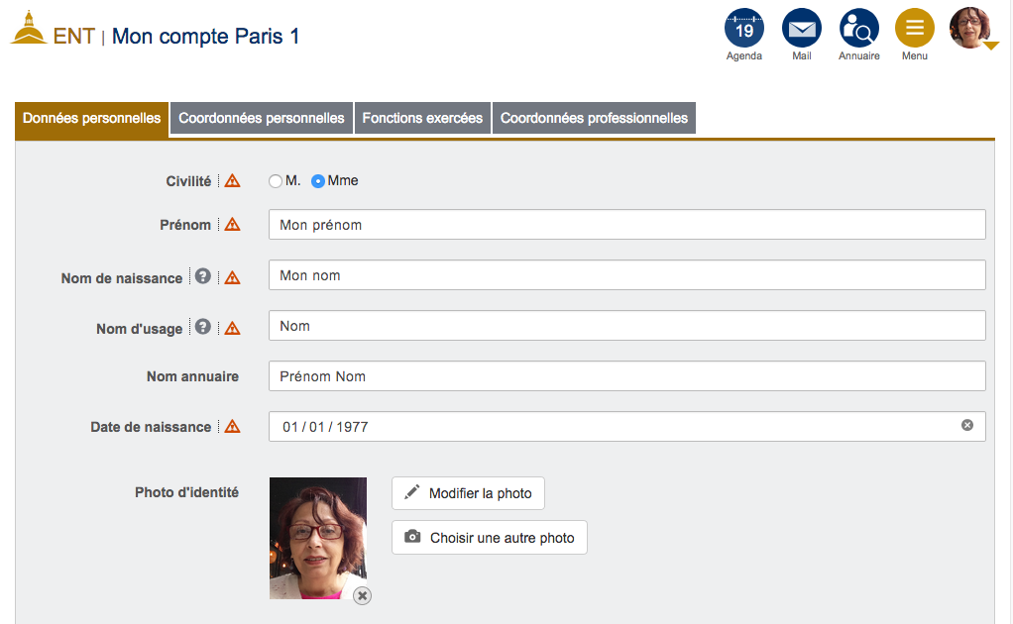
Modification des données
L’onglet « Données personnelles » de « Mon compte » vous permet de modifier votre photo.
Le bouton Modifier la photo vous permet de centrer ou zoomer la photo existante.
Vous pouvez aussi via la bouton Choisir une autre photo chercher et sélectionner une nouvelle photo à partir votre ordinateur.

Slide 5
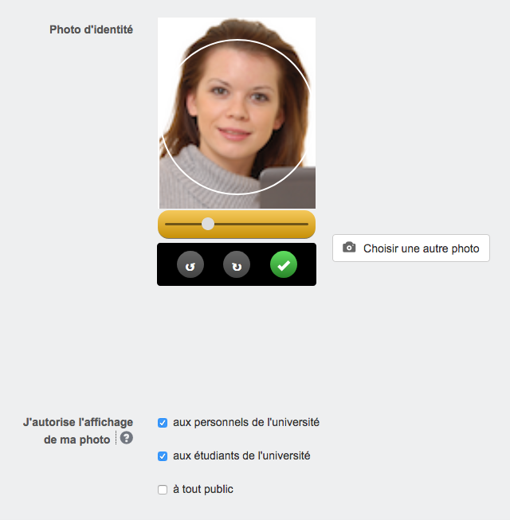
Affichage et Autorisation
Une fois votre nouvelle photo choisie,
vous pouvez zoomer et centrer la photo.
Autorisation :
Cocher/décocher pour choisir l’autorisation
de l’affichage de votre photo.
Nous vous conseillons d’autoriser l’affichage de votre photo aux personnels de l’université dans l’annuaire interne.
Ne pas oublier de confirmer votre choix.
1) La barre de réglage
- Zoom
+ Zoom
2) Validation du réglage

Slide 6
Aide & ressources

